Slide 1

UÇAK MÜHENDİSLİĞİ
2022

Slide 2
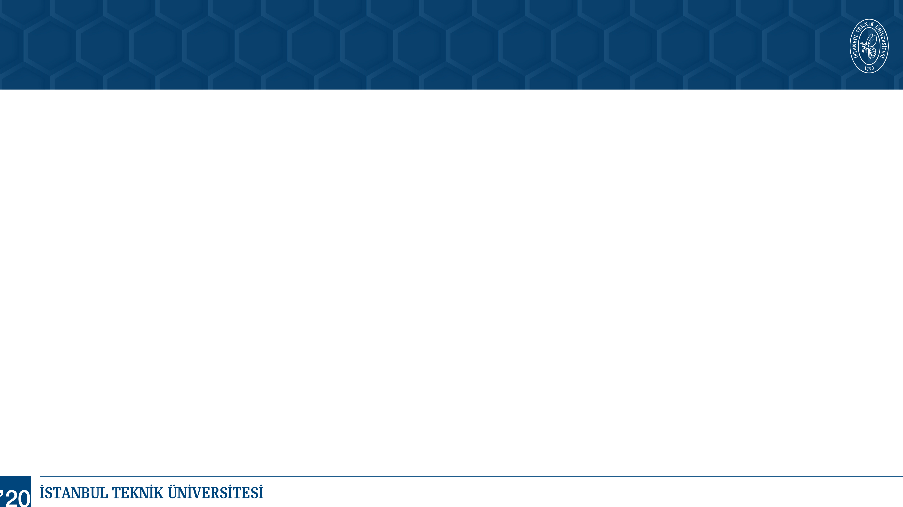
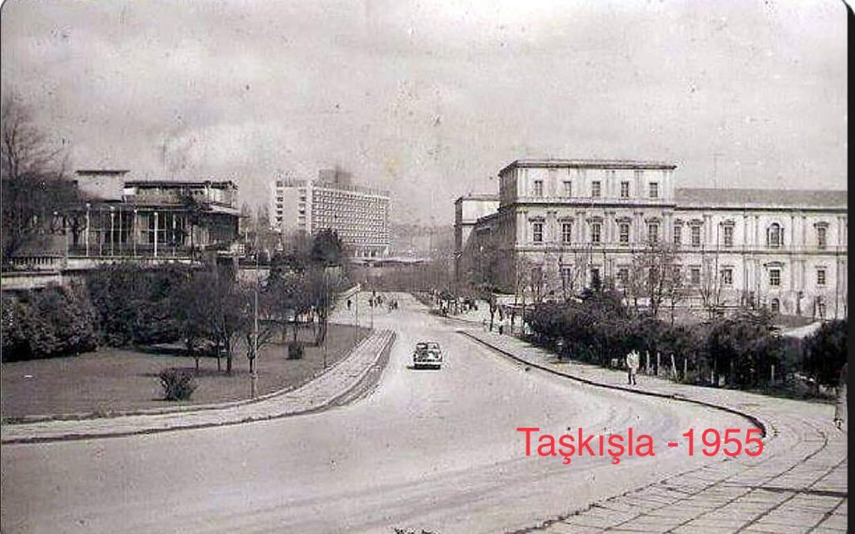
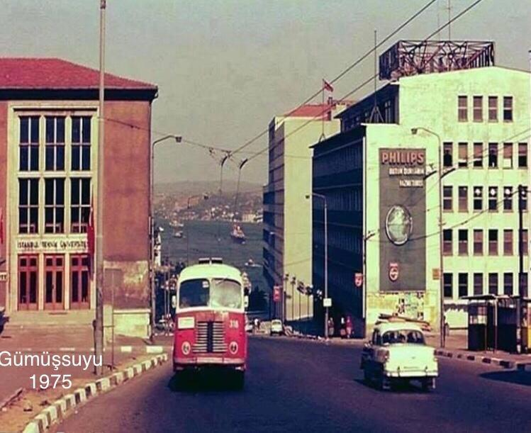
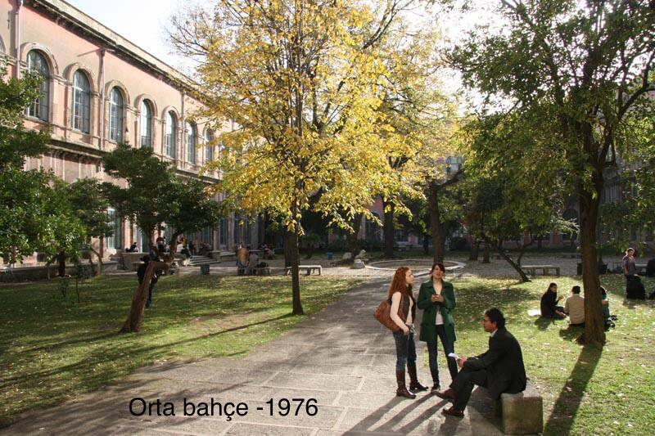
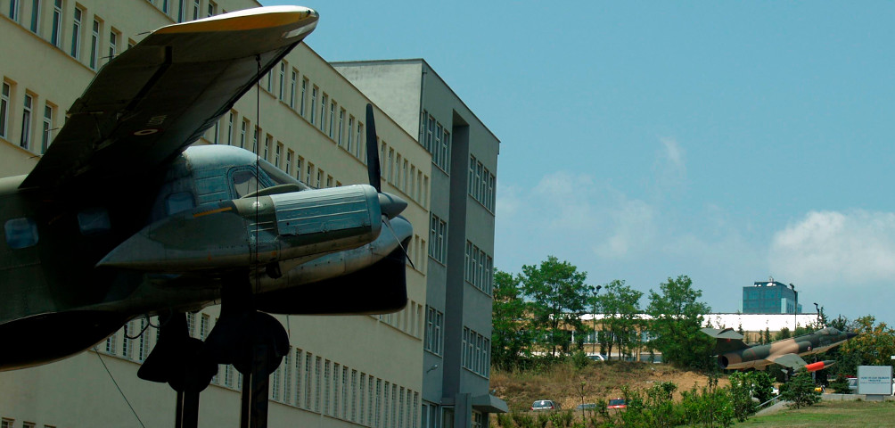
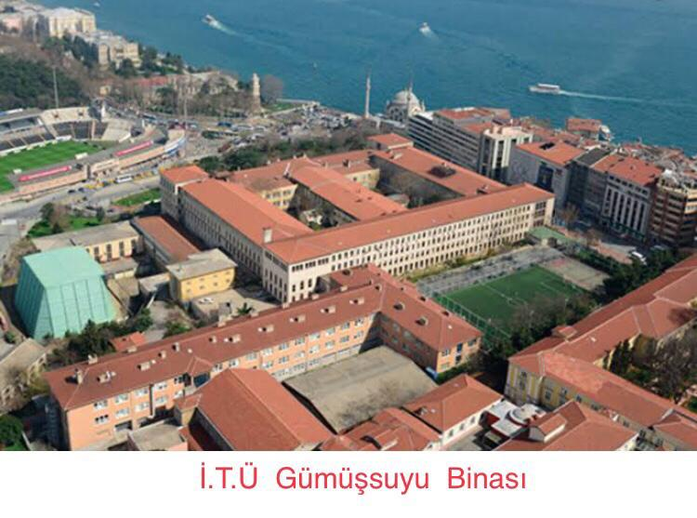
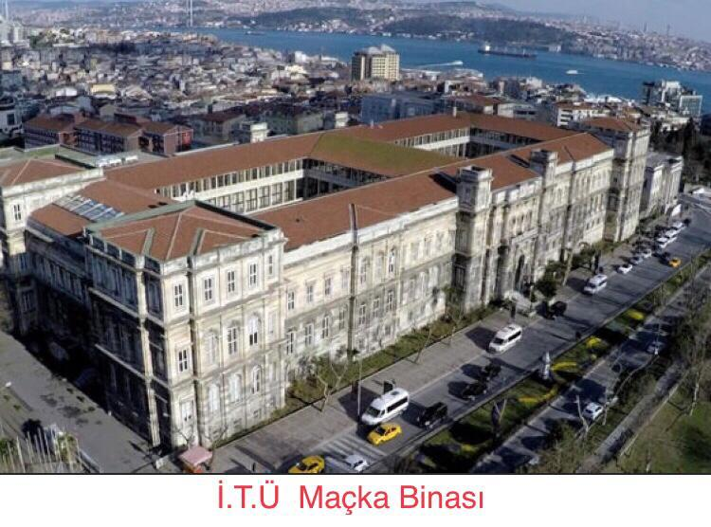
Tarihçe
Maslak - 2020
1773
Mühendishane-i Bahr-i Hümayun
1909
Mühendis ve Mimarlar Mekteb-i Alisi
1944
Yüksek Mühendis Mektebi
1988
Denizcilik Fakültesi Kampüsü
1795
Mühendishane-i Berr-i Hümayun
1914
İlk Mühendis mezunlar
1970
Ayazağa Ana Kampüsü
1974
İki kademeli Lisans ve Yüksek Lisans eğitimine geçiş
2021
248. Yılı
Dr. Öğr. Üyesi İsmail Bayezit, İTÜ Tanıtım Günleri, 18.02.2021
2/18

Slide 3
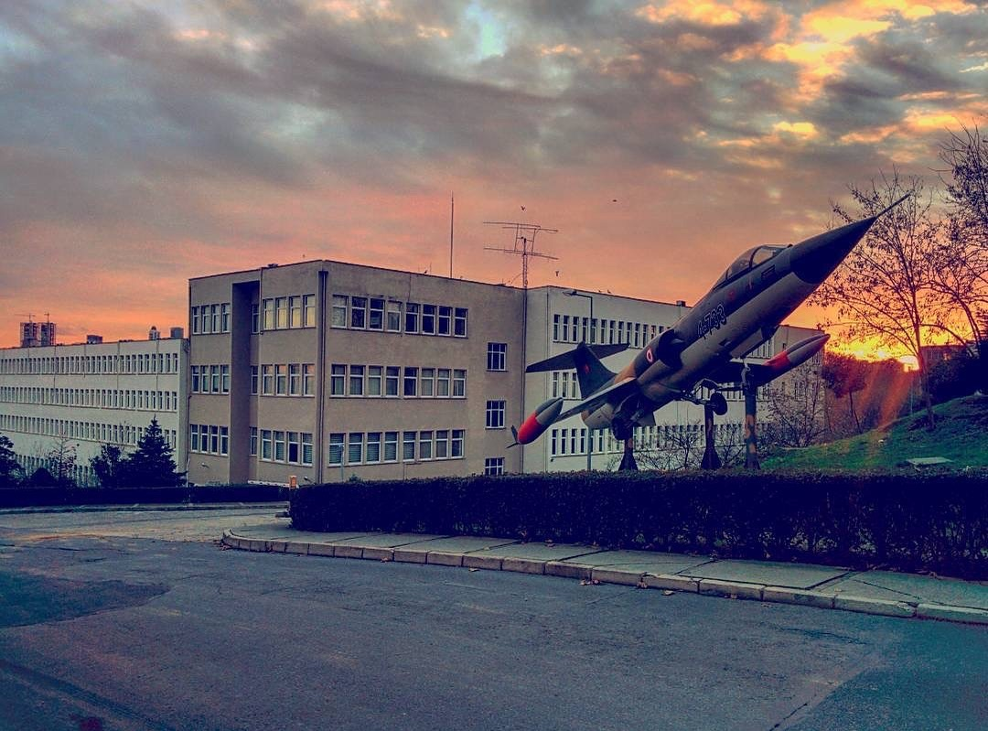
Uçak Mühendisi kimdir?
Atmosfer içerisinde hareket eden konvansiyonel ve modern uçak, helikopter, çok pervaneli ve roket gibi hava araçlarının ya da araç filolarının arkalarındaki fiziksel kuvvet ve fiziğe dayalı özelliklerini dikkate alarak;
Uçuş ve kontrol teknolojilerini,
Yapısal ve aerodinamik tasarımlarını,
Aviyonik sistemlerini,
Malzeme teknolojilerini
geliştirir ve inceleme çalışmalarını yürütür.
Dr. Öğr. Üyesi İsmail Bayezit, İTÜ Tanıtım Günleri, 18.02.2021
3/18

Slide 4
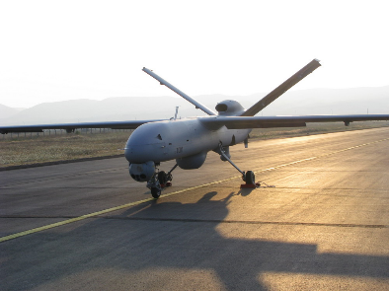
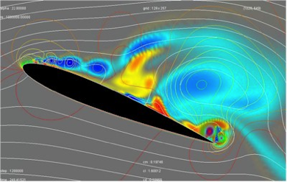
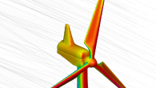
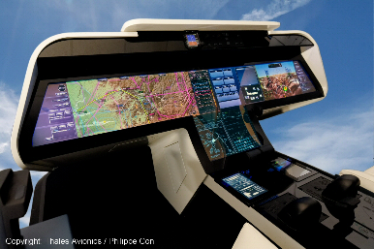
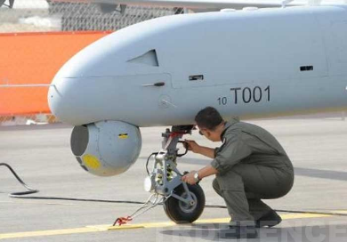
Öğrencileri nasıl bir eğitim bekliyor?
Uçak Mühendisliği programımız, havacılık, makina ve savunma sanayiinin araştırma, geliştirme, tasarım, üretim ve işletme gereksinimlerini karşılayacak temel alanlara odaklanmaktadır. Bu nedenle ders programımız
Aerodinamik
İtki (Motor)
Yapı ve Malzeme
Dinamik, Stabilite ve Kontrol
disiplinlerine ağırlık verecek şekilde tasarlanmaktadır.
Dr. Öğr. Üyesi İsmail Bayezit, İTÜ Tanıtım Günleri, 18.02.2021
4/18

Slide 5
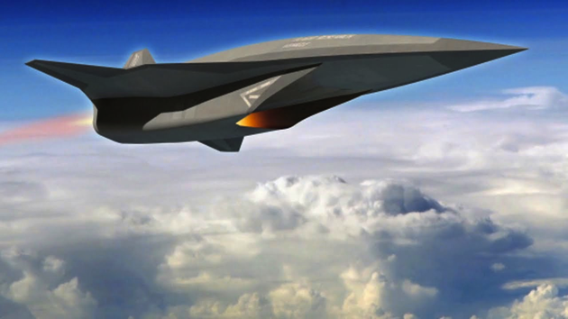
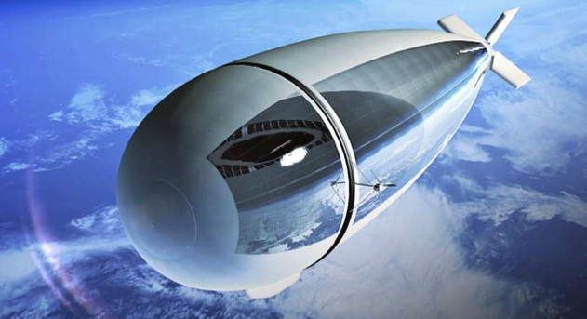
Öğrencileri nasıl bir eğitim bekliyor?
Ders programımız ile mühendis adaylarına aşağıdaki katkılar sağlanmaktadır:
Tasarım dersleri ile teoriyi hava teknolojilerinin dizaynında birleştirme,
Deneysel derslerle ilgili alt alanlarda teknik deneyim kazanma,
Temel matematik ve fizik derslerinin yanı sıra güncel bilgisayar programlama dersleri ile makinalara yönelik algoritma geliştirme kabiliyeti elde etme,
Bölüm derslerinde dinamik sistemlerin ve özelinde hava araçlarının yapısal, aerodinamik, stabilite ve kontrol özelliklerini derinlemesine kavramak.
Dr. Öğr. Üyesi İsmail Bayezit, İTÜ Tanıtım Günleri, 18.02.2021
5/18

Slide 6
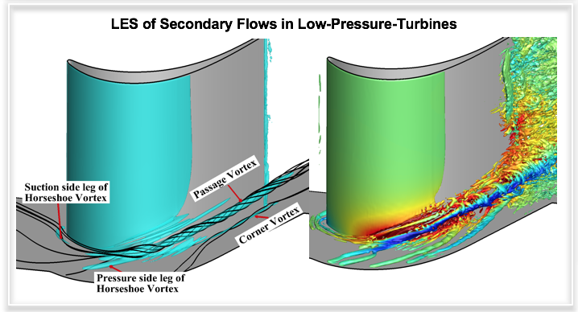
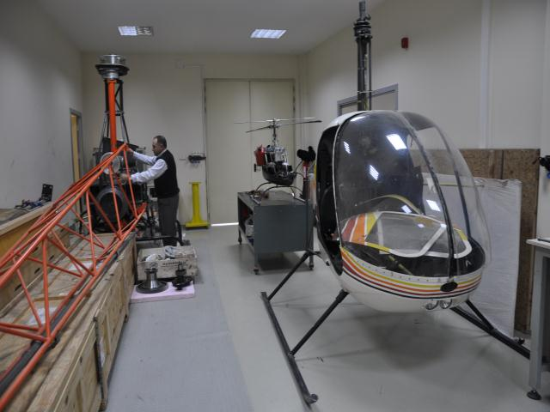
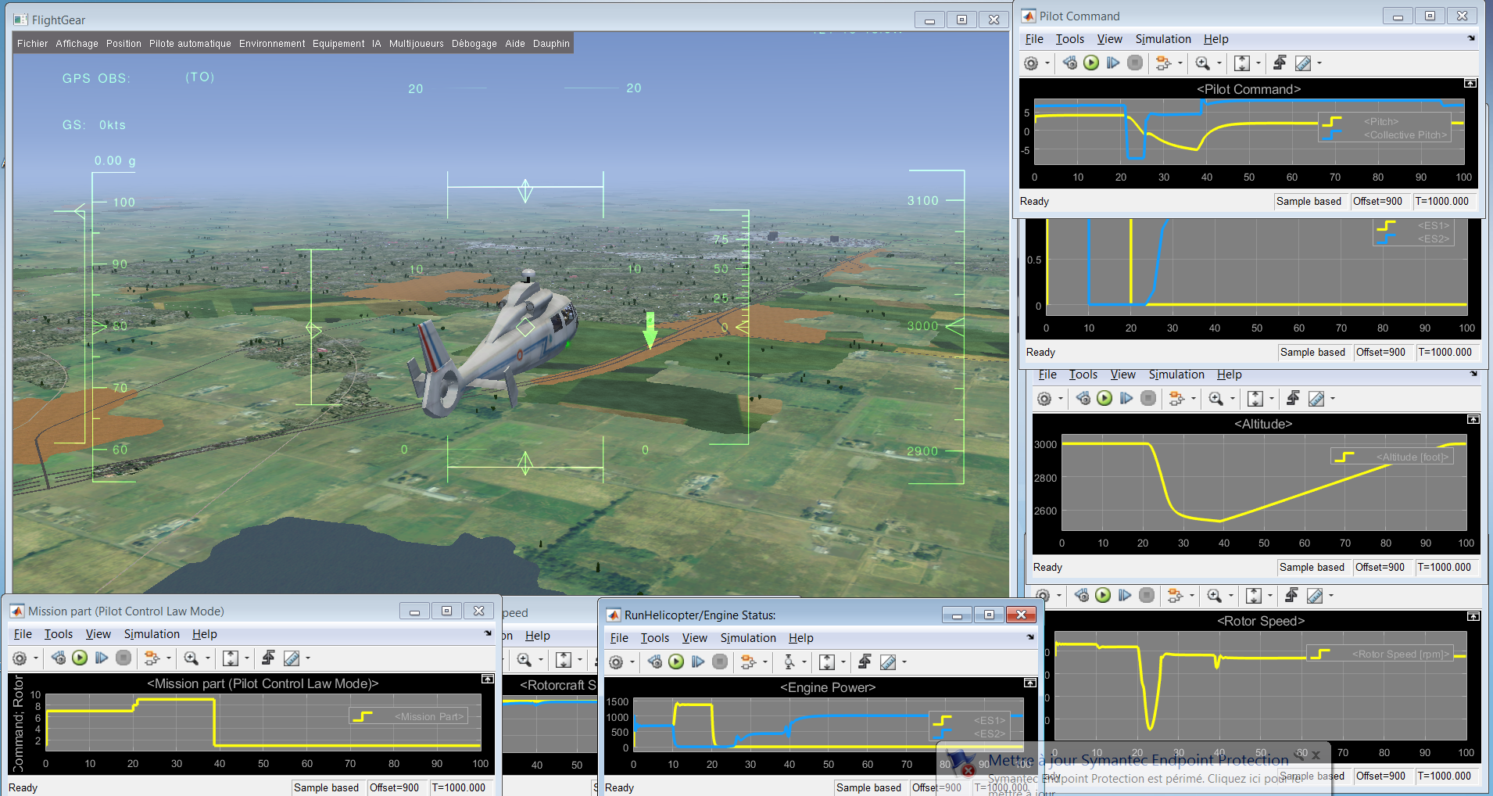
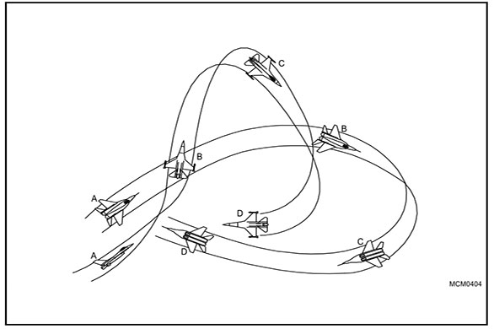
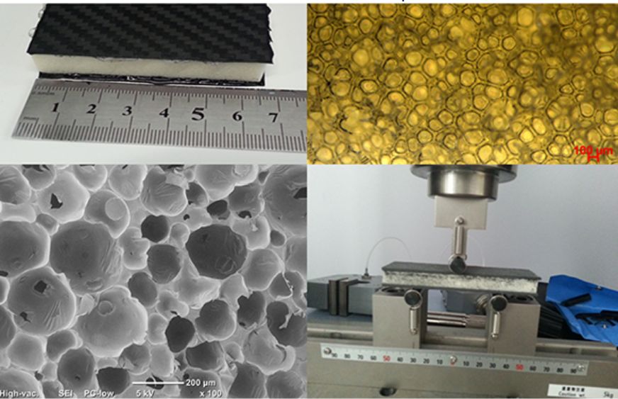
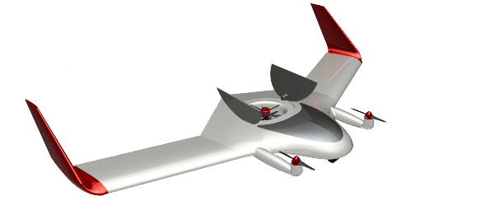
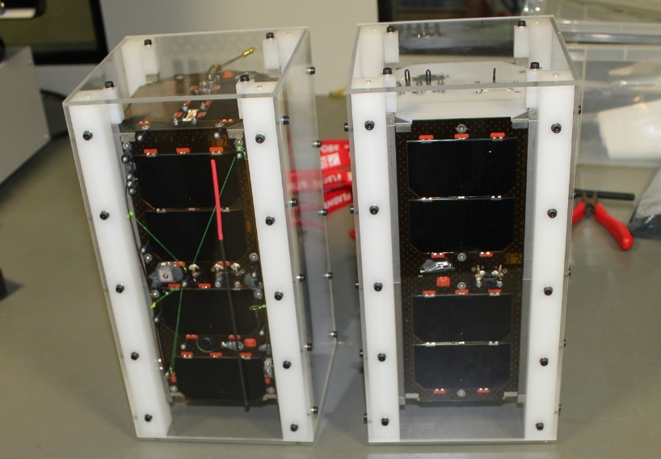
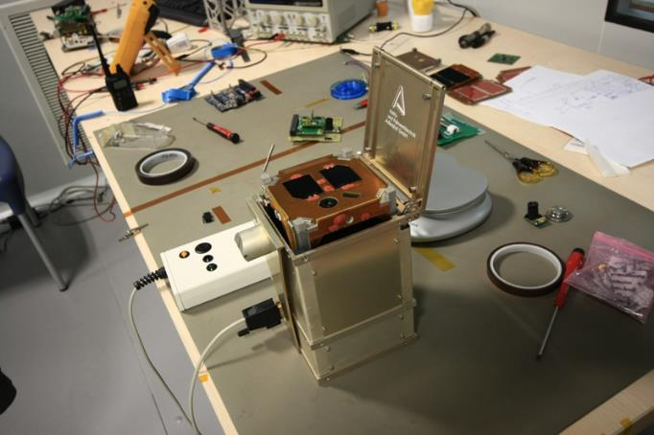
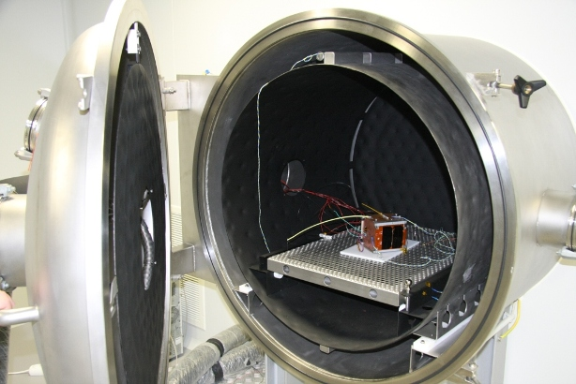
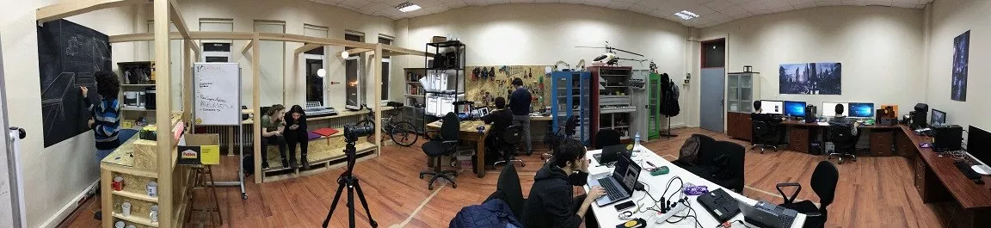
Bölümün AR-GE/tasarım olanakları nelerdir?
Bölümümüzde aşağıdaki laboratuvar imkanları mevcuttur:
Trisonik Araştırma Laboratuvarı
Yapay Zeka, Güdüm Navigasyon ve Kontrol Laboratuvarı
Model Tabanlı Tasarım ve Kontrol Laboratuvarı
Cankut Bagana İnovasyon Laboratuvarı
Kompozit ve Yapı Laboratuvarı
Yanma Laboratuvarı
Hesaplamalı Mühendislik Laboratuvarı
gibi araştırma imkanlarını çeşitli Ar-Ge projelerinde öğrencilerin hizmetine sunmaktadır.
Dr. Öğr. Üyesi İsmail Bayezit, İTÜ Tanıtım Günleri, 18.02.2021
6/18

Slide 7
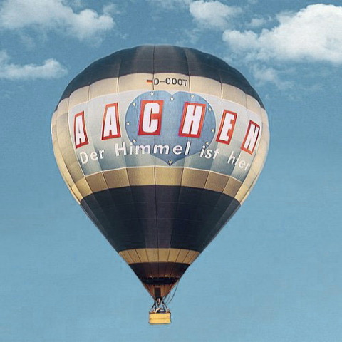
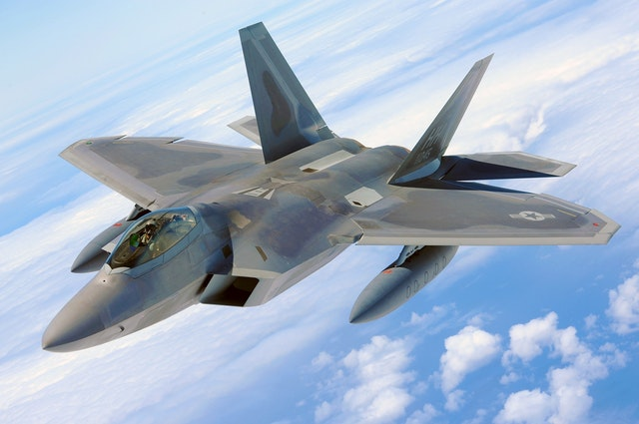
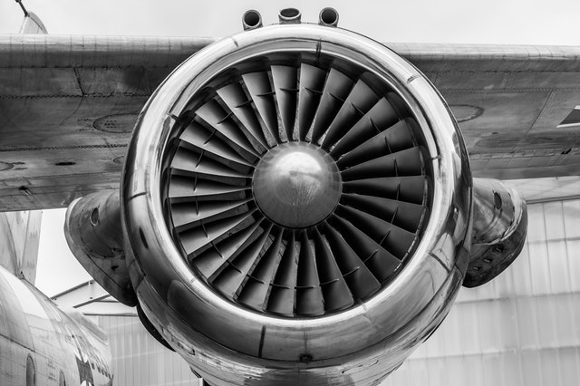
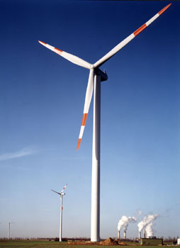
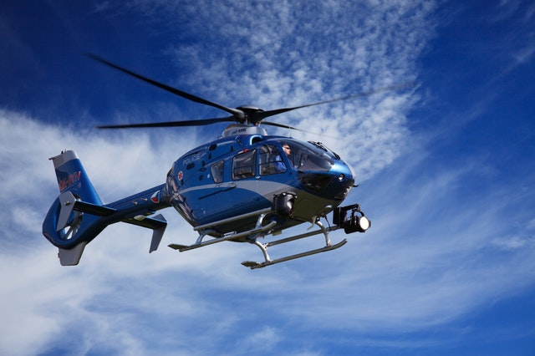
Bölümün AR-GE/tasarım olanakları nelerdir?
Bölümümüzün TU Berlin, KU-Leuven, Boeing ve SAFRAN grup gibi pekçok uluslarası partneri bulunmaktadır.
İTÜ Savunma Teknolojileri Kulübü, İTÜ Hedef Takımı ve ATA Takımı gibi öğrenci takımları öğrencilerimize uluslarası platformlarda yarışma ve dereceye girme imkanı sunmaktadır.
Öğrencilerimize ulusal ve uluslararası partnerlerimizle yaptığımız projelerde çalışma imkanı sunulmaktadır.
İTÜ VLA Projesi gibi imkanlarla öğrencilerimiz 3. ve 4. Sınıfta önemli kurumlarda iş bulma imkanına sahip olmaktadır.
Dr. Öğr. Üyesi İsmail Bayezit, İTÜ Tanıtım Günleri, 18.02.2021
7/18

Slide 8


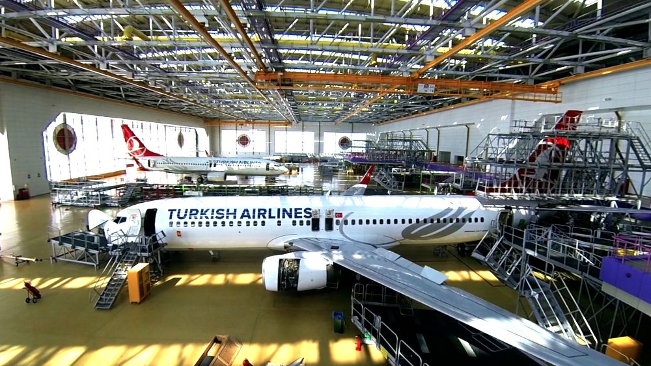

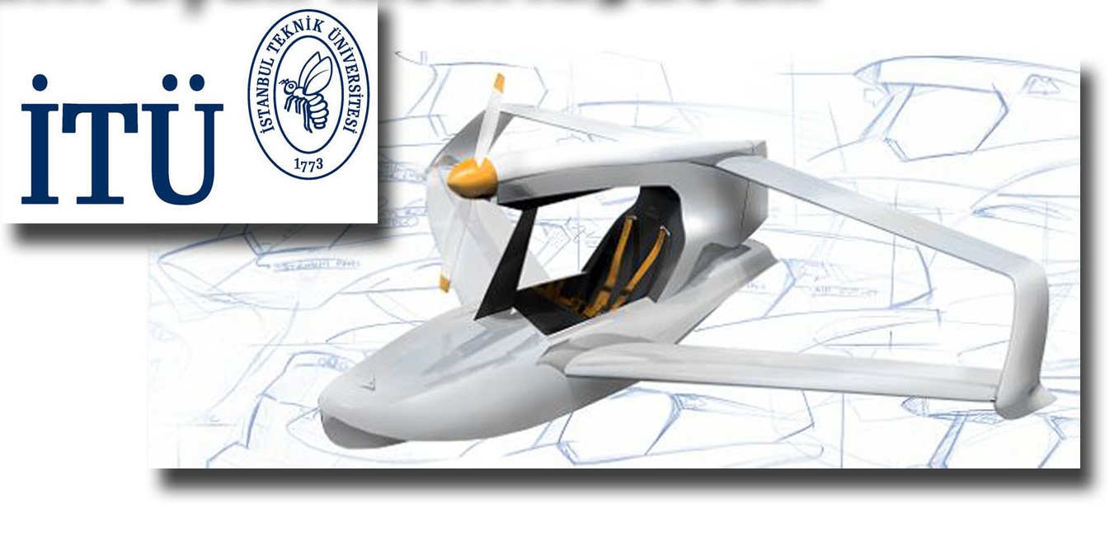
Stratejik Ortaklık Programları
İTÜ-TAİ Stajyer Mühendislik Programı
İTÜ-THY Teknik Co-Op Staj Protokolü
İTÜ-ASELSAN İşbirliği Protokolü
    İTÜ Very Light Aircraft Projesi
      TAI kaynaklarının proje kapsamında kullanılması
      +20 Son sınıf öğrencisinin ve İTÜ’lü 11 Profesörün proje bünyesinde çalışması
Dr. Öğr. Üyesi İsmail Bayezit, İTÜ Tanıtım Günleri, 18.02.2021
8/18

Slide 9









İş imkanları nelerdir?
Mezunlarımız öncelikle havacılık ve uzay konusunda faaliyet gösteren TUSAŞ, STM, ROKETSAN, TÜBİTAK, Delta V, TÜBİTAK SAGE, TÜRKSAT, THY, ASELSAN, HAVELSAN, TEI, GE Marmara Technology Center, Hava İkmal Bakım Merkezleri vb. olmak üzere çeşitli kamu kuruluş ve özel sektör firmalarında çalışmaktadırlar.
Bölümümüz ABET akreditasyonu ve uluslararası bilinirliği ile mezunlarımız yurt içinde olduğu kadar yurt dışında da mühendis/yönetici olarak çalışabilmekte veya akademik çalışmalarını sürdürebilmektedirler.
Dr. Öğr. Üyesi İsmail Bayezit, İTÜ Tanıtım Günleri, 18.02.2021
9/18

Slide 10
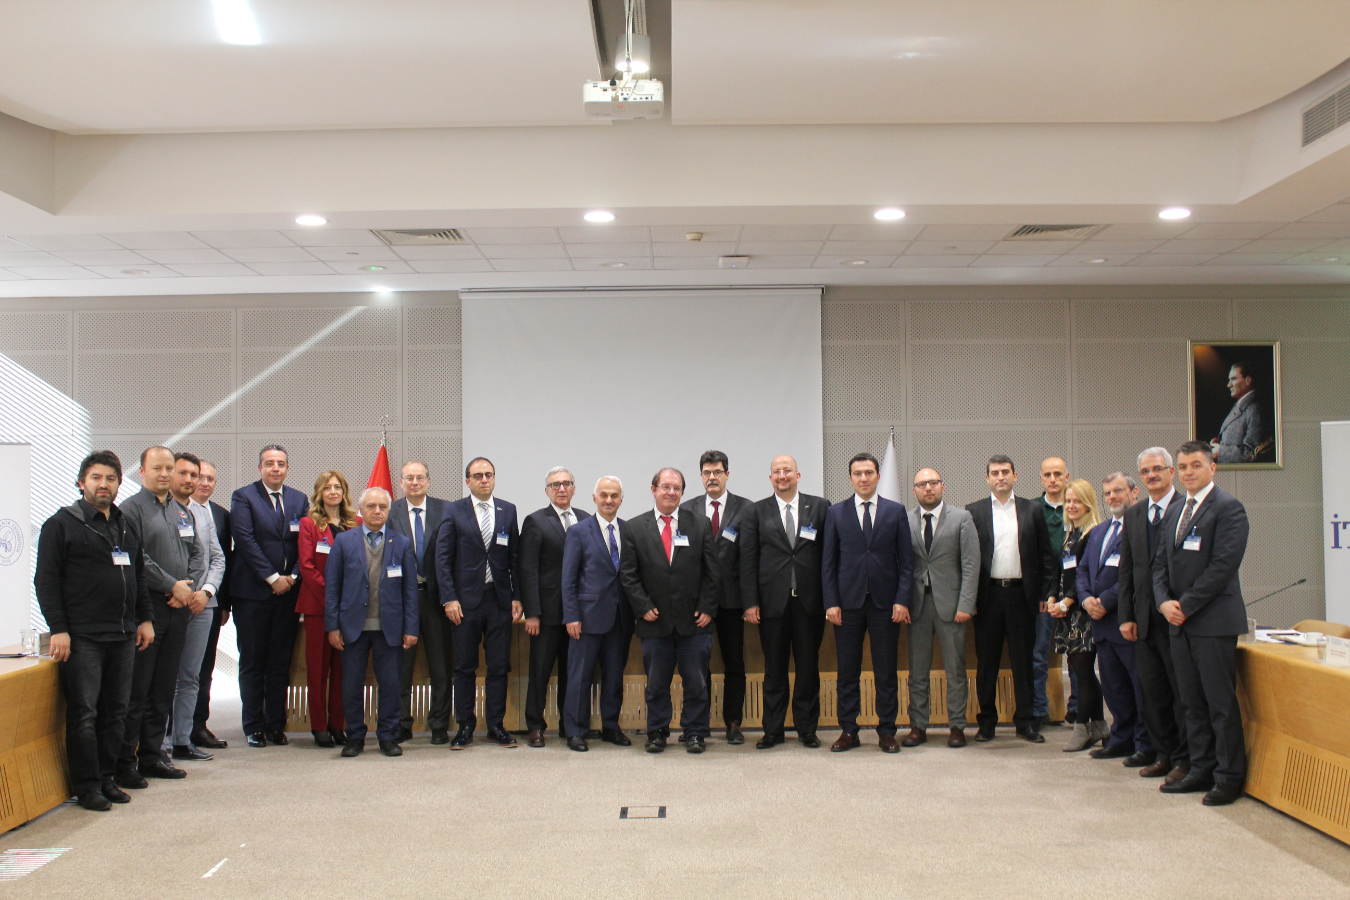
Endüstri Danışma Kurulu Toplantıları
Eğitimde Kalite ve Eniyileştirme Çalışmaları
Yerel endüstrimizin en önemli paydaşlarıyla her yıl düzenlenen danışma kurulu etkinliği
EDK vasıtasıyla eğitimin geliştirilmesi
Öğrencilerimizin eğitimleri sırasında staj ve yarı zamanlı çalışma ve eğitimleri sonrası kariyer olanaklarının arttırılması
İlgili alanlarda Üniversite Sanayi işbirliği imkanları-nın geliştirilmesi
Dr. Öğr. Üyesi İsmail Bayezit, İTÜ Tanıtım Günleri, 18.02.2021
10/18

Slide 11
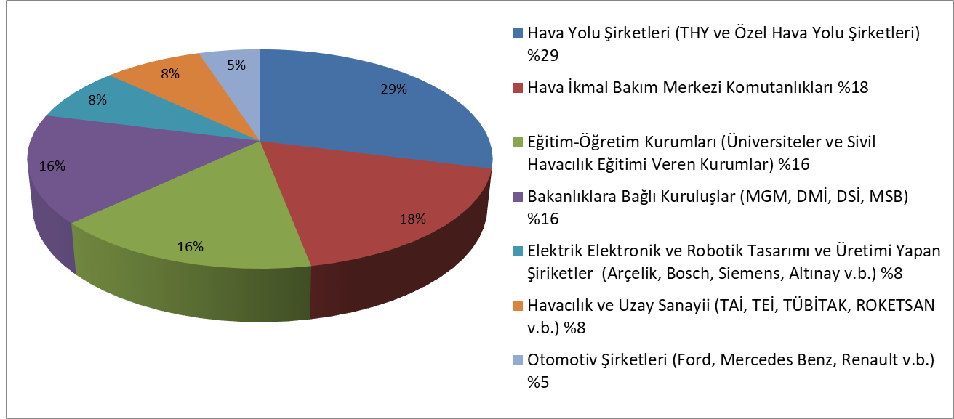
Mezunların Sektörlere Göre Dağılımı (2022)
Dr. Öğr. Üyesi İsmail Bayezit, İTÜ Tanıtım Günleri, 18.02.2021
11/18

Slide 12
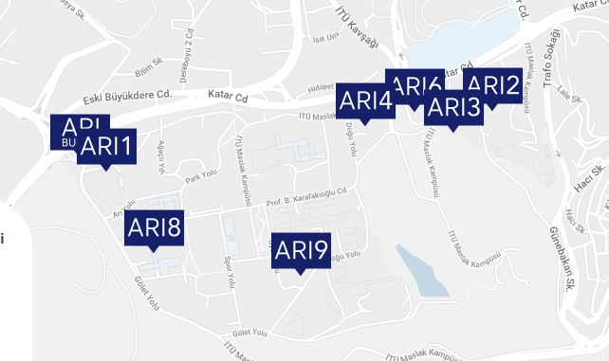
Neden İTÜ?
İTÜ Mühendislik Ar-Ge ekosistemi içinde bulunan Uçak ve Uzay Bilimleri fakültesi bünyesindeki Uçak Mühendisliği programının faydaları;
Zengin ve farklı alt araştırma alanlarında uluslarası tecrübe sahibi akademik kadro,
Önemli ulusal ve uluslarası projelerde çalışma imkanı,
Dünya çapında ödüller alan öğrenci takımları ile birlikte çalışma,
Uluslararası bilinirlik ve akreditasyon,
Zengin deneysel ve tasarıma yönelik altyapı olanakları
Dr. Öğr. Üyesi İsmail Bayezit, İTÜ Tanıtım Günleri, 18.02.2021
12/18

Slide 13
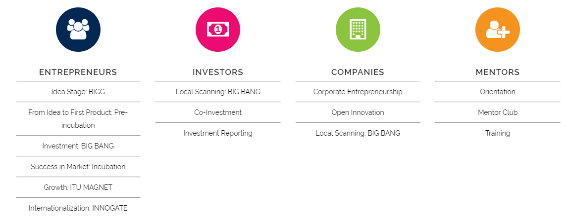

Neden İTÜ?
T.C. Cumhurbaşkanlığı himayelerinde Araştırma Üniversiteleri listesinde bulunması
Erasmus imkanları,
Arı Teknokent, İTÜ Magnet, İTÜ NOVA ve İTÜ Çekirdek gibi yapıları bünyesinde barındıran girişimcilik ekosistemi (startuplar),
Çift Anadal Programları imkanı,
Yandal olanakları,
Ulusal ve uluslararası staj ve lisansüstü imkanları bulunmaktadır.
Dr. Öğr. Üyesi İsmail Bayezit, İTÜ Tanıtım Günleri, 18.02.2021
13/18

Slide 14
İTÜ Uçak Mühendisliği Başarı Sıralaması
Üniversite | Bölüm | Puan Türü | Kont. | Taban Puanı | Başarı Sırası
İTÜ (2021) | Uçak Mühendisliği | SAY | 70 | 468,63334 | 6017
İTÜ (2020) | Uçak Mühendisliği | SAY | 70 | 519,29122 | 6699
İTÜ (2019) | Uçak Mühendisliği | SAY | 70 | 502,96542 | 6144
İTÜ (2018) | Uçak Mühendisliği | SAY | 60 | 496.46201 | 6800
İTÜ (2017) | Uçak Mühendisliği | SAY | 60 | 478,99462 | 7389
Kontenjan artmış olmasına karşın puan ve başarı sıralamamız artmaktadır
Dr. Öğr. Üyesi İsmail Bayezit, İTÜ Tanıtım Günleri, 18.02.2021
14/18

Slide 15
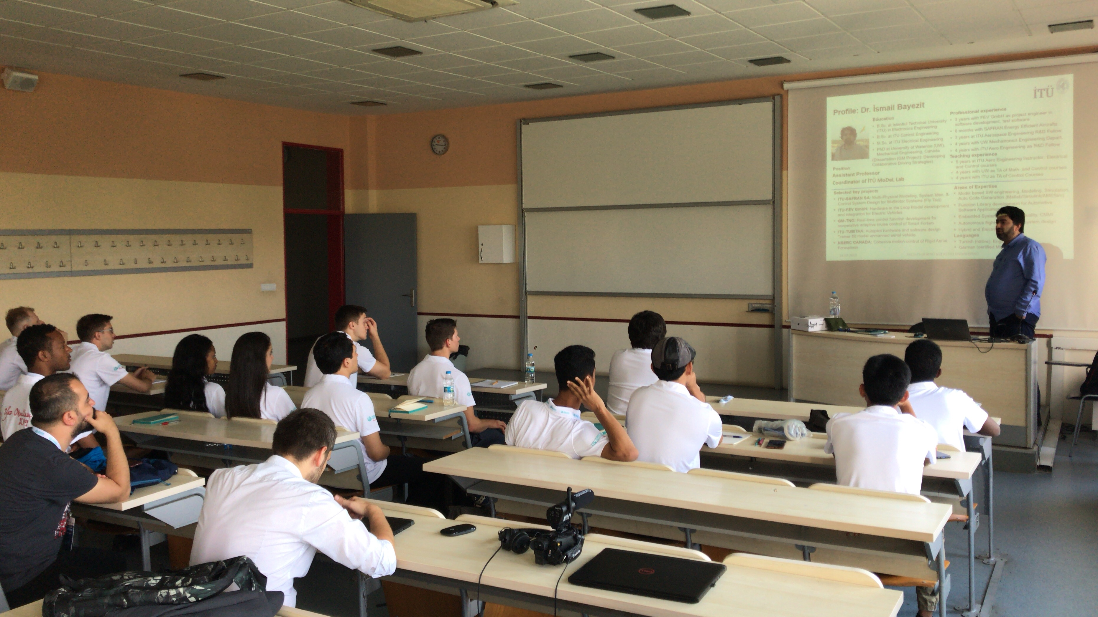
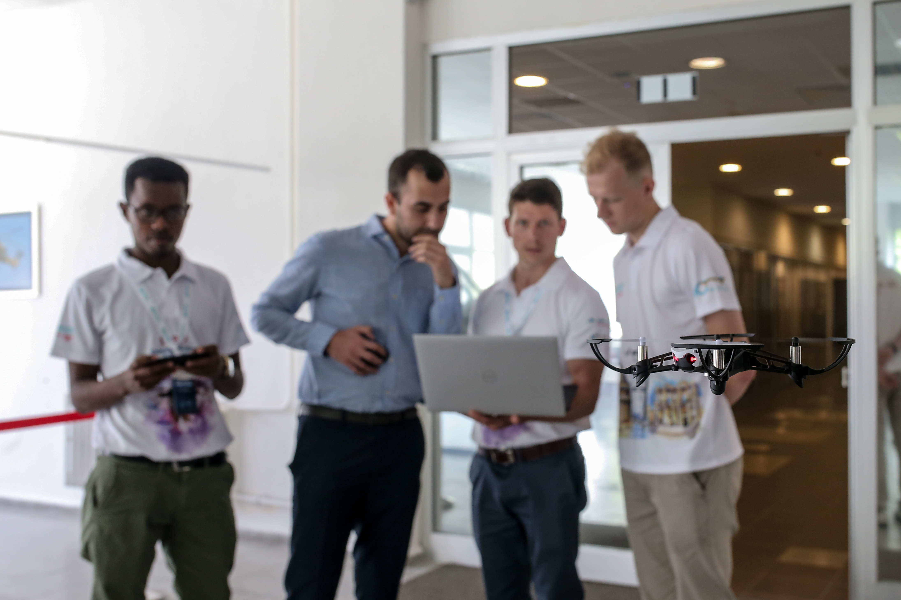
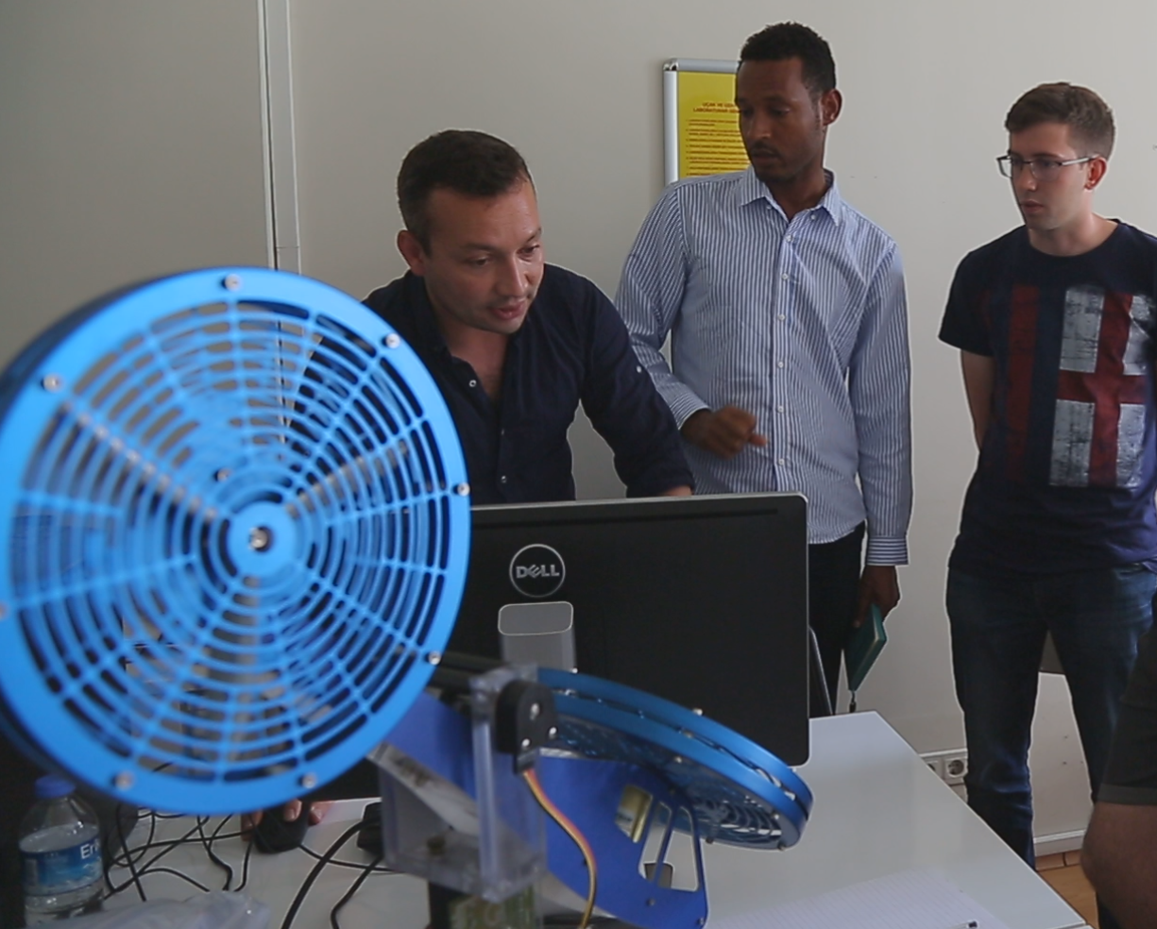
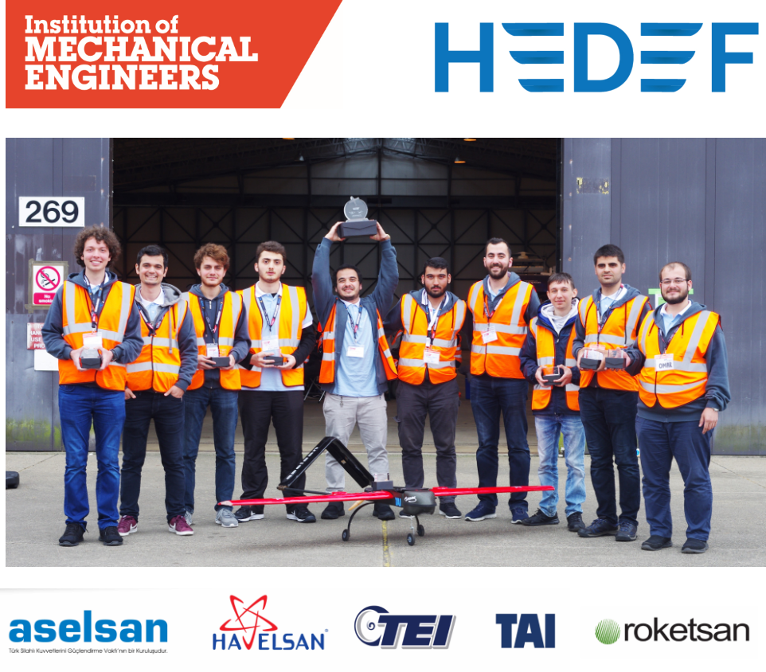
Fakülte Öğrenci Kulüpleri ve Uluslarası Etkinlikler
Fakülte Bünyesinde Faaliyet Gösteren Kulüpler
APİS
PARS Roket Grubu
Lagari Thrust Roket Takımı
High Altitude Balloon Team
Ata Takımı
İTÜ Albatros İHA Takımı
Boomerang
Nursat
Simurg
İTÜ Rota Takımı
İTÜNOM İHA Takımı
Savroket
İTÜ BEECOPTER
İTÜ Kovan
İTÜ Hedef Takımı
İTÜ SKY-UAV (S-UAV)
İTÜ SUNGUR İHA (SİHA)
SAVSAT Uydu Takımı
METEO KODLAMA Takımı
Uçak-Uzay Mühendisliği Kulübü
Meteorolojik Araştırmalar Kulübü
Havacılık Kulübü
Savunma Teknolojileri Kulübü
Dr. Öğr. Üyesi İsmail Bayezit, İTÜ Tanıtım Günleri, 18.02.2021
15/18

Slide 16
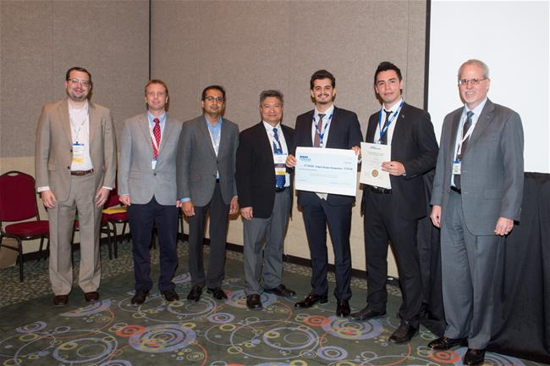
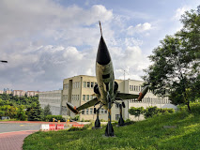
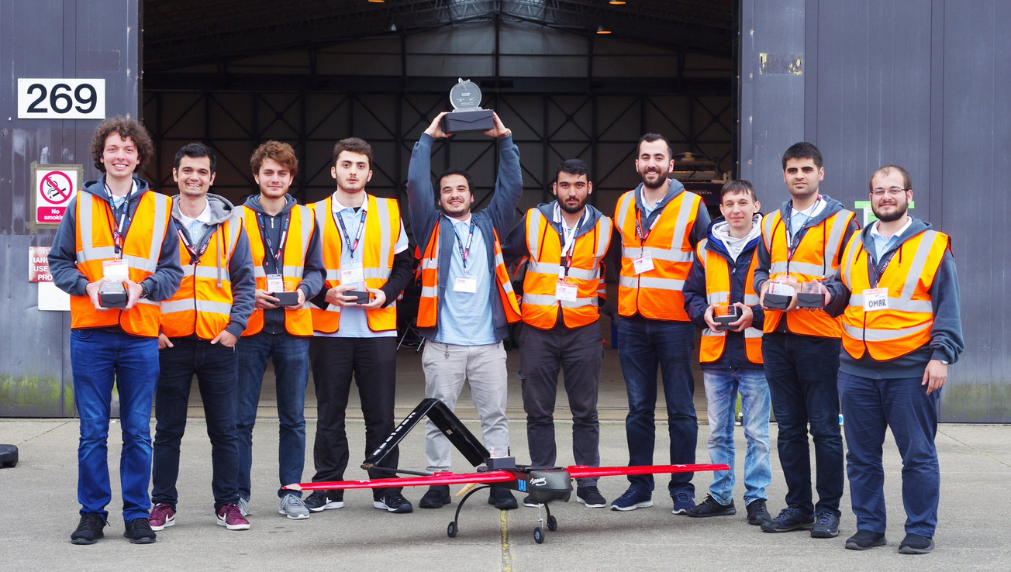
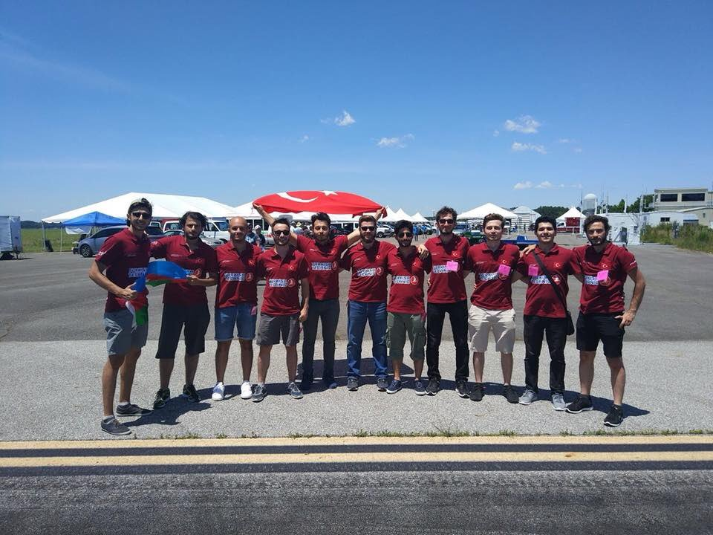
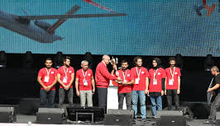
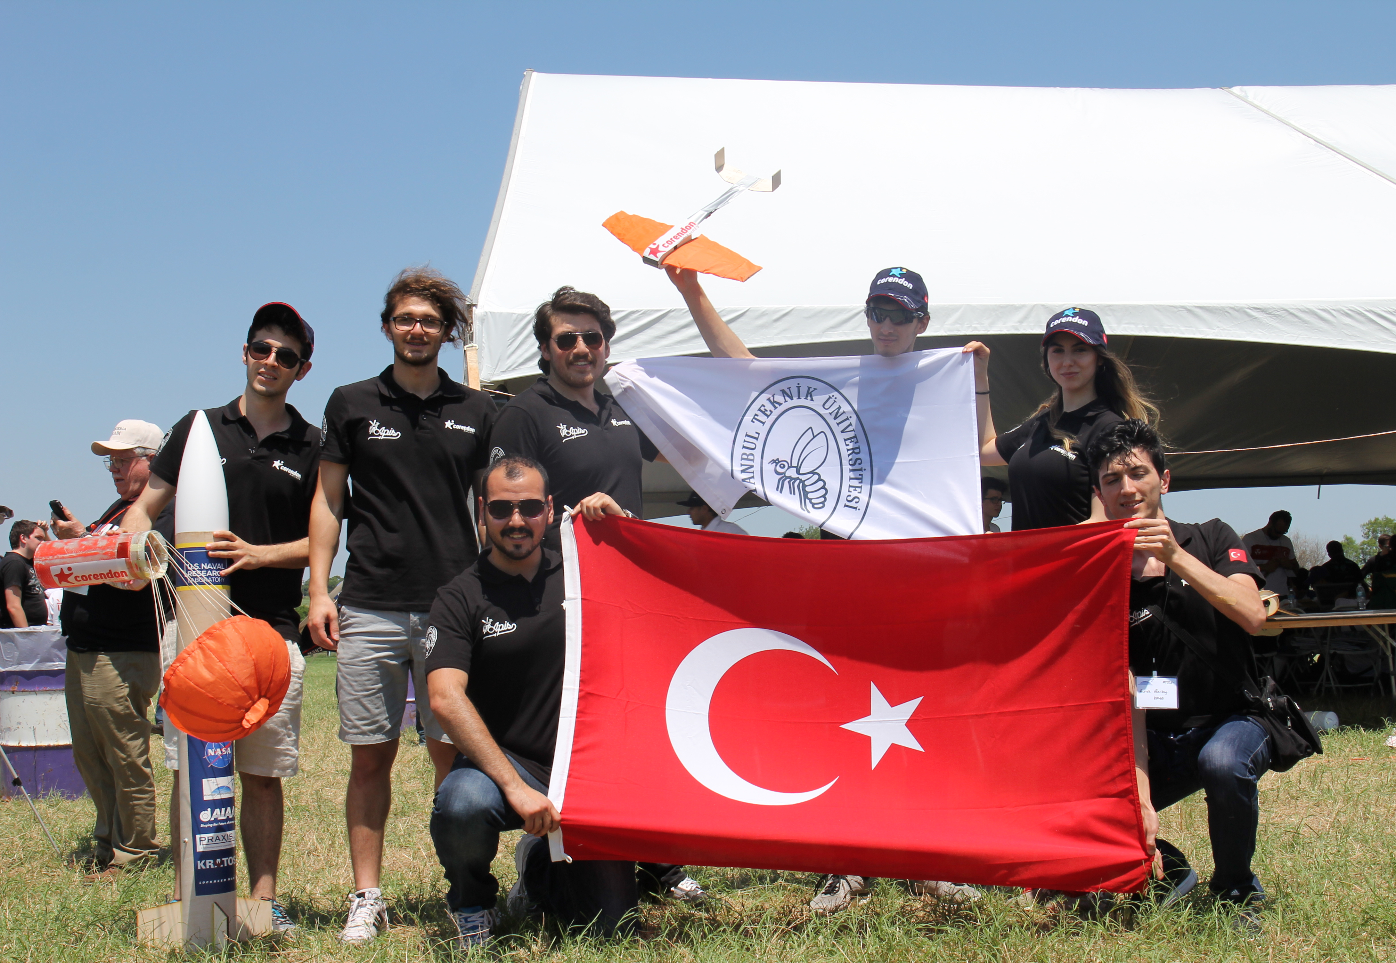
İTÜ Uçak Mühendisliği Bölümü
AIAA’s Engine Design Competition 2016 – 2nd Place
İTÜ Uçak ve Uzay Bilimleri Fakültesi
IMechE’s UAS Challenge 2018 – 1st Place
AUVSI SUAS Competition 2017 – 4th Place
TEKNOFEST 2019 Tactical UAV – 1st Place
AIAA’s CanSat Competition 2017 – 3rd Place
Dr. Öğr. Üyesi İsmail Bayezit, İTÜ Tanıtım Günleri, 18.02.2021
16/18

Slide 17
Uçak Mühendisliği
2022

